Slide 1
Results of Multiple Features
2026. 08. 07
JangHoon Chun
Department of, Medical Device Engineering & Management
Gangnam Severance Hospital,
Yonsei University College of Medicine
Notes:
안녕하십니까. 오늘은 AEC, 즉 CT 자동노출제어 곡선을 성별과 체질량지수(BMI)로 층화해서 분석한 결과를 발표하겠습니다.

Slide 2
Reference Papers - 분석 코드 방법론 근거
① clinic4 baseline 근거 (체성분 예측식)
  Cao Y et al., L3 SMI/VFA anthropometric formulas, Front Nutr, 2022.
  → 성별·나이·키·몸무게만으로 SMI/VFA 예측식 제시 (adj R²=0.60/0.58)
  → clinic4 baseline 설계의 선행 근거
② Internal-External 검증 프로토콜
  Steyerberg, Clinical Prediction Models, 2019 / TRIPOD (Moons et al., 2015).
  → internal(CV)-external(동결모델 1회 적용) = geographic validation 구분
  → Gangnam(internal)-Sinchon(external) 구조의 근거
③ CV 내부 Feature Selection (leakage 방지)
  Ambroise C, McLachlan GJ., Selection bias in gene extraction, PNAS, 2002.
  → selection-then-CV는 성능을 낙관적으로 편향
  → segment_select.py의 Pipeline 내 SelectKBest 설계 근거
④ K-fold OOF · Bootstrap CI · 잔차진단
  Kohavi, IJCAI 1995 / Efron & Tibshirani, Bootstrap, 1993 / Shapiro-Wilk, 1965.
  → 5-fold CV OOF + percentile bootstrap R² CI + Q-Q·Scale-Location 잔차진단
  → 4개 회귀 스크립트 공통 방법론
Notes:
코드 방법론 근거 논문을 정리했습니다. 첫째, Cao 등(Frontiers in Nutrition, 2022)은 성별·나이·키·몸무게만으로 CT 골격근량지수와 내장지방면적을 예측하는 공식을 제시했는데(설명력 R² 약 0.6), 저희 clinic4 베이스라인이 하는 것과 똑같은 과제를 이미 검증한 선행 연구입니다. 둘째, Steyerberg의 임상예측모델 교과서와 TRIPOD 가이드라인은 같은 코호트 안에서 하는 internal 검증과, 모델을 다시 학습시키지 않고 다른 코호트에 그대로 적용하는 external 검증을 구분하는데, 강남 코호트로 학습하고 신촌 코호트에 고정된 모델을 적용하는 저희 설계가 여기서 말하는 지역 간(geographic) external validation에 해당합니다. 셋째, Ambroise와 McLachlan의 2002년 PNAS 논문은 변수를 먼저 전체 데이터로 골라낸 다음 교차검증을 하면 성능이 실제보다 부풀려진다는 점을 보였는데, segment_select.py는 이걸 피하려고 구간을 고르는 단계를 교차검증 파이프라인 안에 넣어서 매번 학습용 데이터에서만 구간을 고릅니다. 넷째, Kohavi(1995)의 교차검증 연구, Efron과 Tibshirani(1993)의 부트스트랩 방법론, Shapiro-Wilk(1965) 정규성 검정은 각각 5-fold 교차검증으로 성능을 내고, R²의 95% 신뢰구간을 부트스트랩으로 구하고, 잔차가 정규분포를 따르는지 확인하는 저희 코드의 표준적인 통계 근거입니다. (약 1분 20초)

Slide 3
Overview
Step 0(Baseline): 4 Clinic Data → 7 Outputs(IMATA, LAMA, NAMA, TAMA, VAT, SAT, Total Fat)
  AEC 없는 기준 성능 확인
Step 1: + AEC 평균 mAs(단일 숫자)
  가장 단순한 AEC 요약값의 기여도 확인
Step 2: + SD, Skewness, Upper/Lower 50% 비율 등
  통계적 형태 피처 순차 추가
Step 3: + 구간별 평균 비율 (Region 간 비율)
  공간적 분포 정보 추가
최종 목표: 위 Feature 기반 Cutoff → Binary 변환
  AUC / Sensitivity / Specificity → External Validation
Notes:
코드 방법론 근거 논문을 정리했습니다. 첫째, Cao 등(Frontiers in Nutrition, 2022)은 성별·나이·키·몸무게만으로 CT 골격근량지수와 내장지방면적을 예측하는 공식을 제시했는데(설명력 R² 약 0.6), 저희 clinic4 베이스라인이 하는 것과 똑같은 과제를 이미 검증한 선행 연구입니다. 둘째, Steyerberg의 임상예측모델 교과서와 TRIPOD 가이드라인은 같은 코호트 안에서 하는 internal 검증과, 모델을 다시 학습시키지 않고 다른 코호트에 그대로 적용하는 external 검증을 구분하는데, 강남 코호트로 학습하고 신촌 코호트에 고정된 모델을 적용하는 저희 설계가 여기서 말하는 지역 간(geographic) external validation에 해당합니다. 셋째, Ambroise와 McLachlan의 2002년 PNAS 논문은 변수를 먼저 전체 데이터로 골라낸 다음 교차검증을 하면 성능이 실제보다 부풀려진다는 점을 보였는데, segment_select.py는 이걸 피하려고 구간을 고르는 단계를 교차검증 파이프라인 안에 넣어서 매번 학습용 데이터에서만 구간을 고릅니다. 넷째, Kohavi(1995)의 교차검증 연구, Efron과 Tibshirani(1993)의 부트스트랩 방법론, Shapiro-Wilk(1965) 정규성 검정은 각각 5-fold 교차검증으로 성능을 내고, R²의 95% 신뢰구간을 부트스트랩으로 구하고, 잔차가 정규분포를 따르는지 확인하는 저희 코드의 표준적인 통계 근거입니다. (약 1분 20초)

Slide 4
Step 0 (Baseline): 4 Clinic Data
Notes:
이번 주 진행 사항 개요입니다. 기존 SMI 단일 이진분류 baseline을 체성분 feature 7종(IMATA, NAMA, LAMA, 내장지방, 피하지방, 총근육량, 총지방량) 개별 분석으로 확장했습니다. 성별 reference cutoff을 1차로 산출했지만 이 cutoff이 타당한지 재검토가 필요하다고 판단해, 이 cutoff으로 진행했던 이진분류 결과는 이번 자료에서 제외했습니다. 대신 AEC 구간 수를 1에서 128까지 늘려가며 regression 성능이 어떻게 변하는지 확인했고, 다음 단계 분석을 위해 HTN·DM·CKD comorbidity 데이터도 미리 추가해두었습니다.

Slide 5
Step 1: + AEC 평균 mAs(단일 숫자)
Notes:
이번 주 진행 사항 개요입니다. 기존 SMI 단일 이진분류 baseline을 체성분 feature 7종(IMATA, NAMA, LAMA, 내장지방, 피하지방, 총근육량, 총지방량) 개별 분석으로 확장했습니다. 성별 reference cutoff을 1차로 산출했지만 이 cutoff이 타당한지 재검토가 필요하다고 판단해, 이 cutoff으로 진행했던 이진분류 결과는 이번 자료에서 제외했습니다. 대신 AEC 구간 수를 1에서 128까지 늘려가며 regression 성능이 어떻게 변하는지 확인했고, 다음 단계 분석을 위해 HTN·DM·CKD comorbidity 데이터도 미리 추가해두었습니다.

Slide 6
Step 2: + SD, Skewness, Upper/Lower 50% 비율 등
Notes:
이번 주 진행 사항 개요입니다. 기존 SMI 단일 이진분류 baseline을 체성분 feature 7종(IMATA, NAMA, LAMA, 내장지방, 피하지방, 총근육량, 총지방량) 개별 분석으로 확장했습니다. 성별 reference cutoff을 1차로 산출했지만 이 cutoff이 타당한지 재검토가 필요하다고 판단해, 이 cutoff으로 진행했던 이진분류 결과는 이번 자료에서 제외했습니다. 대신 AEC 구간 수를 1에서 128까지 늘려가며 regression 성능이 어떻게 변하는지 확인했고, 다음 단계 분석을 위해 HTN·DM·CKD comorbidity 데이터도 미리 추가해두었습니다.

Slide 7
Step 3: + 구간별 평균 비율 (Region 간 비율)
Notes:
이번 주 진행 사항 개요입니다. 기존 SMI 단일 이진분류 baseline을 체성분 feature 7종(IMATA, NAMA, LAMA, 내장지방, 피하지방, 총근육량, 총지방량) 개별 분석으로 확장했습니다. 성별 reference cutoff을 1차로 산출했지만 이 cutoff이 타당한지 재검토가 필요하다고 판단해, 이 cutoff으로 진행했던 이진분류 결과는 이번 자료에서 제외했습니다. 대신 AEC 구간 수를 1에서 128까지 늘려가며 regression 성능이 어떻게 변하는지 확인했고, 다음 단계 분석을 위해 HTN·DM·CKD comorbidity 데이터도 미리 추가해두었습니다.

Slide 8
최종 목표: 위 Feature 기반 Cutoff → Binary 변환
Notes:
이번 주 진행 사항 개요입니다. 기존 SMI 단일 이진분류 baseline을 체성분 feature 7종(IMATA, NAMA, LAMA, 내장지방, 피하지방, 총근육량, 총지방량) 개별 분석으로 확장했습니다. 성별 reference cutoff을 1차로 산출했지만 이 cutoff이 타당한지 재검토가 필요하다고 판단해, 이 cutoff으로 진행했던 이진분류 결과는 이번 자료에서 제외했습니다. 대신 AEC 구간 수를 1에서 128까지 늘려가며 regression 성능이 어떻게 변하는지 확인했고, 다음 단계 분석을 위해 HTN·DM·CKD comorbidity 데이터도 미리 추가해두었습니다.

Slide 9
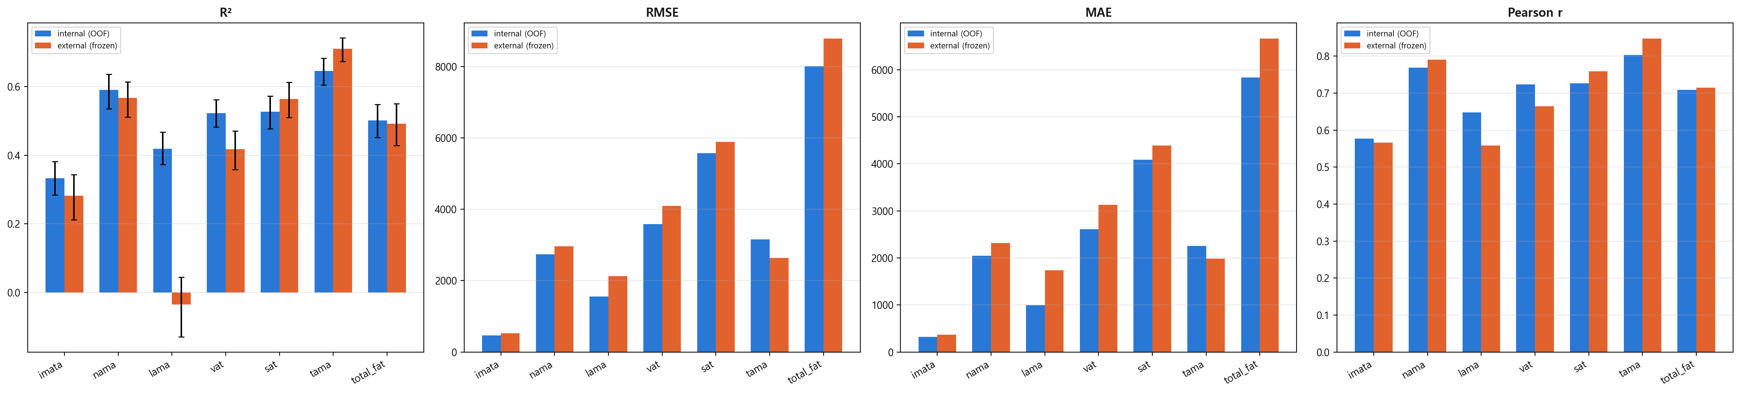
Clinical-only 선형회귀 — 체성분 Feature 7종 결과
clinic4(성별·나이·키·몸무게) 단독, 5-fold OOF(internal) → frozen 적용(external)
  TAMA_SUM 최고 적합·유일 external 상승: R²=0.646→0.711
  LAMA_SUM external 일반화 실패: R²=0.419→-0.035
  IMATA_SUM 최저 적합: R²=0.333/0.283
  전 feature 잔차 정규성 위배(Shapiro p<0.05)·이분산성 경향
Notes:
이번에는 성별·나이·키·몸무게, 즉 병원에서 기본으로 재는 네 가지 정보만으로 CT에서 측정한 근육량·지방량 같은 체성분 수치를 얼마나 잘 예측할 수 있는지 봤습니다. 예측력을 나타내는 R²(1에 가까울수록 잘 맞는다는 뜻)를 봤을 때, 허벅지 근육량(TAMA)이 internal 코호트에서 0.646, 처음 보는 external(신촌) 데이터에서는 오히려 0.711로 더 좋아져서 가장 안정적으로 예측됐습니다. 반면 종아리 쪽 근육량(LAMA)은 internal에서는 0.419로 어느 정도 맞았지만, external에서는 R²가 -0.035로 나와 그냥 평균값으로 찍는 것보다도 못한 결과가 나왔습니다. 근육 사이에 낀 지방(IMATA)은 두 코호트 모두에서 R²가 0.28~0.33 수준으로 가장 예측이 어려웠습니다. 그리고 예측이 빗나간 정도(잔차)를 통계적으로 뜯어보니, 일곱 개 feature 모두 정규분포를 따르지 않았고(Shapiro 검정 p<0.05), 실제 값이 클수록 예측 오차도 커지는 경향(이분산성)이 대부분에서 나타났습니다. 즉 지금의 단순 선형회귀 모델은 구조적으로 개선 여지가 있다는 뜻입니다.

Slide 10
FEATURES 스케일 확인 — 문헌 Cutoff 직접 적용 불가
FEATURES(_sum_cm2)는 volumetric 값, L3 단일 슬라이스 아님
  IMATA_sum 1,198.7cm² vs 문헌 L3 ~9.2cm² — 약 130배
  문헌 L3 cutoff 그대로 적용 시 오분류
  whole-scan cutoff 문헌 부재 확인
Notes:
기존에 쓰던 FEATURES(_sum_cm2 등) 컬럼을 문헌 cutoff으로 그대로 이진화하려다가, 이 컬럼들이 문헌이 쓰는 L3 단일 슬라이스 값이 아니라 CT 전체 슬라이스를 합산한 volumetric 값임을 확인했습니다. 예를 들어 IMATA_sum_cm2 평균은 1,198.7cm²로, 동일 xlsx의 단일 슬라이스 IMATA 컬럼(평균 ˜9.2cm²) 대비 약 130배 큽니다. 이 상태로 Derstine·Yoon·Kim 등의 문헌 cutoff을 그대로 적용하면 스케일이 안 맞아 거의 전원 양성 또는 음성으로 판정되는 문제가 있었고, whole-scan sum을 대상으로 한 외부검증 cutoff 문헌도 추가 조사 결과 찾지 못했습니다.

Slide 11
Reference Cutoff 직접 산출 (Internal, WHO Asian 정상체중) — 재검토 필요
WHO Asian 정상체중(BMI 18.5–23.0): 남 112 / 여 317명
  성별 mean±2SD cutoff 산출(Derstine/Yoon/Kim 방법론)
  정상체중=건강대조군 근사 — 실제 임상 코호트(평균 57세)
  잠정치 — 재검토 후 이진분류 재시도 예정
Feature | 방향 | 남 cutoff (mean+2SD) | 여 cutoff (mean+2SD)
NAMA | 낮으면 이상 | 9,513.17 | 6,963.06
TAMA | 낮으면 이상 | 13,709.40 | 11,116.93
IMATA | 높으면 이상 | 2,036.65 | 1,677.89
내장지방(VAT) | 높으면 이상 | 17,430.18 | 10,853.48
피하지방(SAT) | 높으면 이상 | 22,701.40 | 28,817.46
총지방량 | 높으면 이상 | 38,597.97 | 37,893.28
LAMA | 높으면 이상 | 7,356.14 | 5,270.84
Notes:
따라서 문헌 대신 internal(강남) 코호트 자체에서 reference cutoff을 직접 산출했습니다. WHO Asian 정상체중(BMI 18.5~23.0) subgroup을 건강대조군 대용으로 삼아 남 112명, 여 317명에서 성별 평균±2SD를 산출했고, Derstine·Yoon·Kim 논문과 동일한 방법론입니다. 다만 저희 코호트는 건강검진 정상인이 아니라 조영증강 복부 CT를 찍은 임상 코호트(평균 연령 57세)라는 한계가 있고, 이 cutoff 자체의 타당성도 재검토가 필요하다고 판단했습니다. 그래서 이번 자료에서는 이 cutoff으로 진행했던 이진분류 결과는 빼고, 표에 산출된 cutoff 수치만 참고용으로 남겼습니다. 재검토 후 이진분류를 다시 시도할 계획입니다.

Slide 12
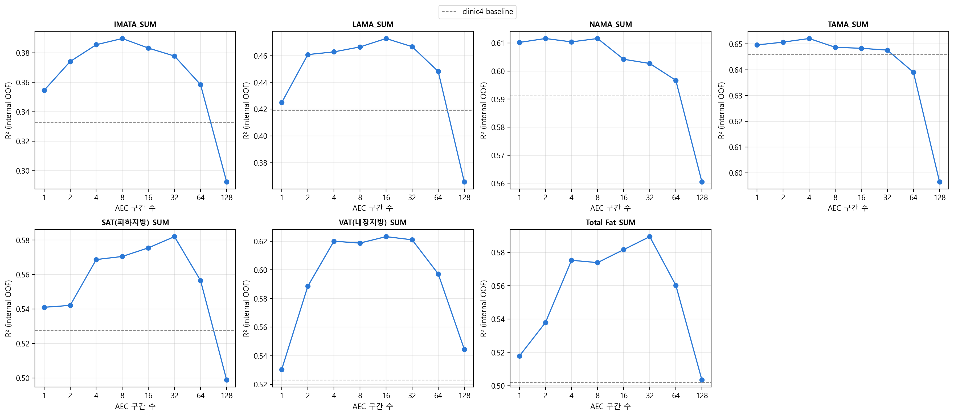
AEC 구간 수(Segment Count) Sweep — Regression
clinic4 + AEC-128 구간평균(1→128) 추가, 선형회귀 R² 비교
  지방계열(IMATA·VAT·SAT·총지방량): segment=8 부근 baseline 상회
  근육계열(NAMA·LAMA·총근육량): segment 무관 external 항상 하회
  128구간(raw): 전 feature 급락 — 과적합
Notes:
이번에는 AEC-128을 추가 정보로 쓰면 어떤지도 다시 보았습니다. clinic4(성별·나이·키·몸무게)에 AEC-128을 1, 2, 4, 8, 16, 32, 64, 128구간 평균으로 나눠 추가한 선형회귀로 7개 feature의 R²를 비교했습니다. 결과는 feature군에 따라 갈렸습니다 — IMATA·내장지방·피하지방·총지방량 같은 지방계열은 segment_count=8 부근에서 internal·external 모두 baseline을 상회했지만, NAMA·LAMA·총근육량 같은 근육계열은 구간 수를 아무리 바꿔도 external이 baseline을 넘지 못했습니다. 또한 128구간(raw 슬라이스 자체)은 모든 feature에서 성능이 급락해서, 5-fold 내부 CV에 과적합된 것으로 판단했습니다.

Slide 13
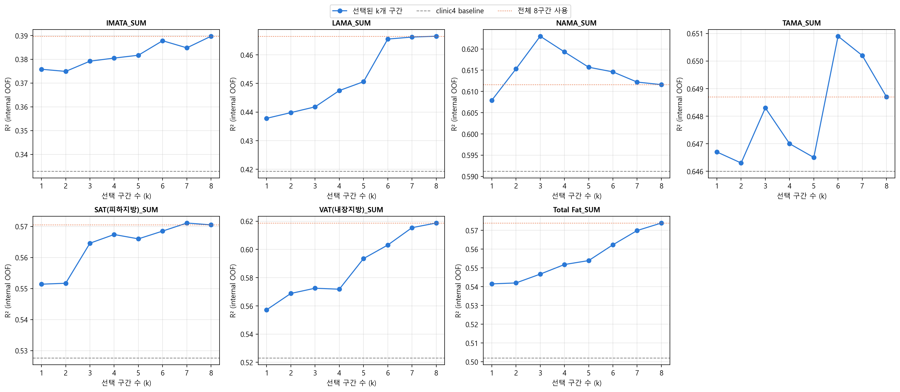
AEC 구간 선택(Top-k) — Segment Selection Regression
clinic4 + AEC 8구간 top-k(k=1~8) vs 전체, internal OOF R² 비교
  k=1만으로 대부분 개선(VAT 0.523→0.557, Total Fat 0.502→0.542)
  지방계열: k↑ 꾸준 개선, 8구간 전체 최적(VAT top8=0.619)
  근육계열: k=3~6 최고점 후 하락(NAMA top3=0.623>top8=0.612)
Notes:
앞의 구간 수 스윕에 이어서, 이번에는 AEC-128을 8구간으로 나눈 뒤 그중에서 예측하려는 체성분 feature와 관련이 높은 구간만 골라 넣으면 어떤지 봤습니다. 8개 구간 평균 중 f-검정 점수가 높은 상위 k개(k=1부터 8까지)만 선택해서 clinic4에 추가했고, 구간을 고르는 기준도 매 학습 fold 안에서만 계산해서 정답 정보가 미리 새어 들어가지 않게 했습니다. 결과를 보면 구간을 1개만 추가해도 clinic4 baseline보다 R²가 대부분 0.02~0.06 정도 올라가서, 전체 8구간 정보의 상당 부분을 구간 1개가 이미 담고 있었습니다. 다만 그 이후 패턴은 feature군에 따라 갈렸는데, 내장지방(VAT)·피하지방(SAT)·총지방량 같은 지방계열은 구간을 더 넣을수록 계속 좋아져서 8구간을 다 쓰는 게 제일 나았고(VAT는 R² 0.557→0.619), NAMA·TAMA 같은 근육계열은 3~6구간 정도에서 최고점을 찍고 그 뒤로는 오히려 떨어져서(NAMA 3구간 0.623 → 8구간 0.612) 나머지 구간이 오히려 노이즈로 작용한 것으로 보입니다.

Slide 14
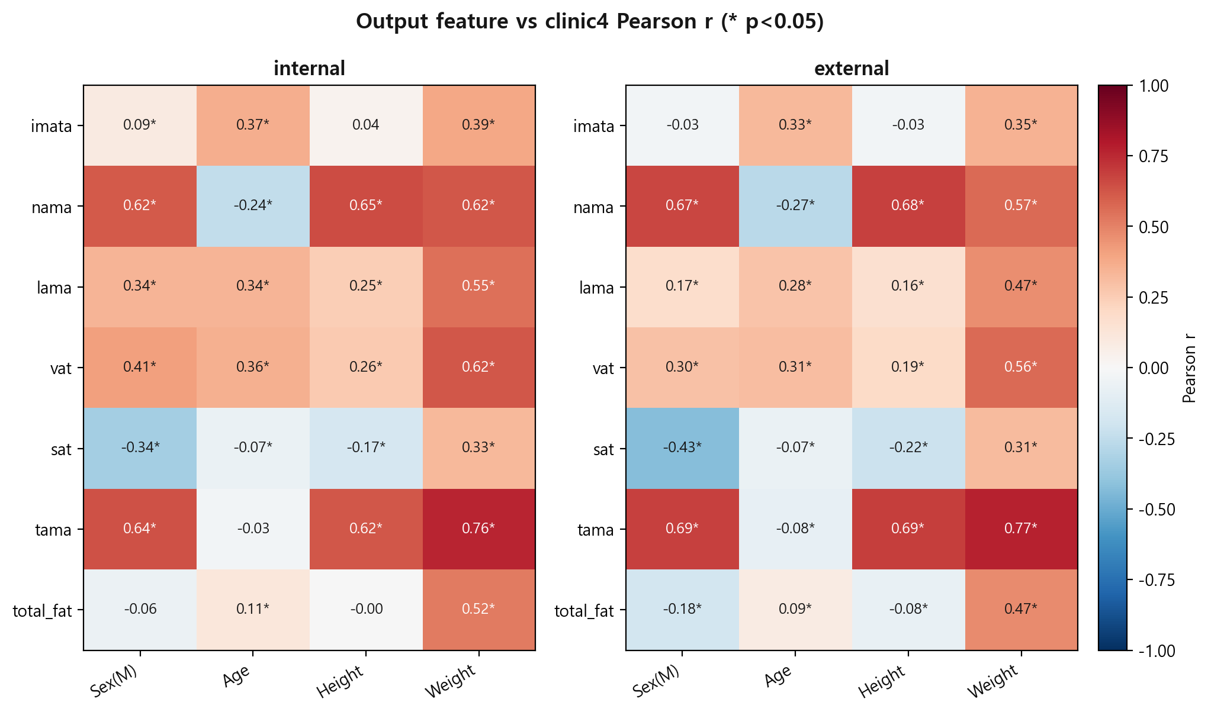
Output Feature × Clinic4 — 개별 변수 상관
clinic4 4변수 × 체성분 7종 단순 Pearson r
  Weight: 최강·최다 상관(TAMA r=0.76/0.77)
  Sex(M): 근육계열 양(+), SAT 음(-)(r=-0.34/-0.43)
  Height: 근육계열만 강함(r=0.62~0.69), 지방계열 무관
  Age: 전반 약함(|r|<0.4), TAMA·총지방량 무관
Notes:
성별·나이·키·몸무게 네 변수 각각이 체성분 7종과 얼마나 관련 있는지 하나씩 뜯어봤습니다. 체중(몸무게)이 전 feature에서 가장 강하고 일관된 연관을 보였고, 특히 허벅지 근육량(TAMA)과는 internal 0.76, external 0.77로 가장 강했습니다. 성별은 근육량 계열과는 양의 방향(남성일수록 근육량 많음), 피하지방(SAT)과는 음의 방향(남성일수록 피하지방 적음, r=-0.34~-0.43)으로 대조적으로 나타났습니다. 키는 허벅지·종아리 근육량과는 강하게 연관됐지만(r=0.62~0.69) 피하지방·총지방량과는 거의 무관했습니다(|r|<0.2). 나이는 네 변수 중 가장 약해서, 특히 TAMA·총지방량과는 사실상 관련이 없었습니다.

Slide 15
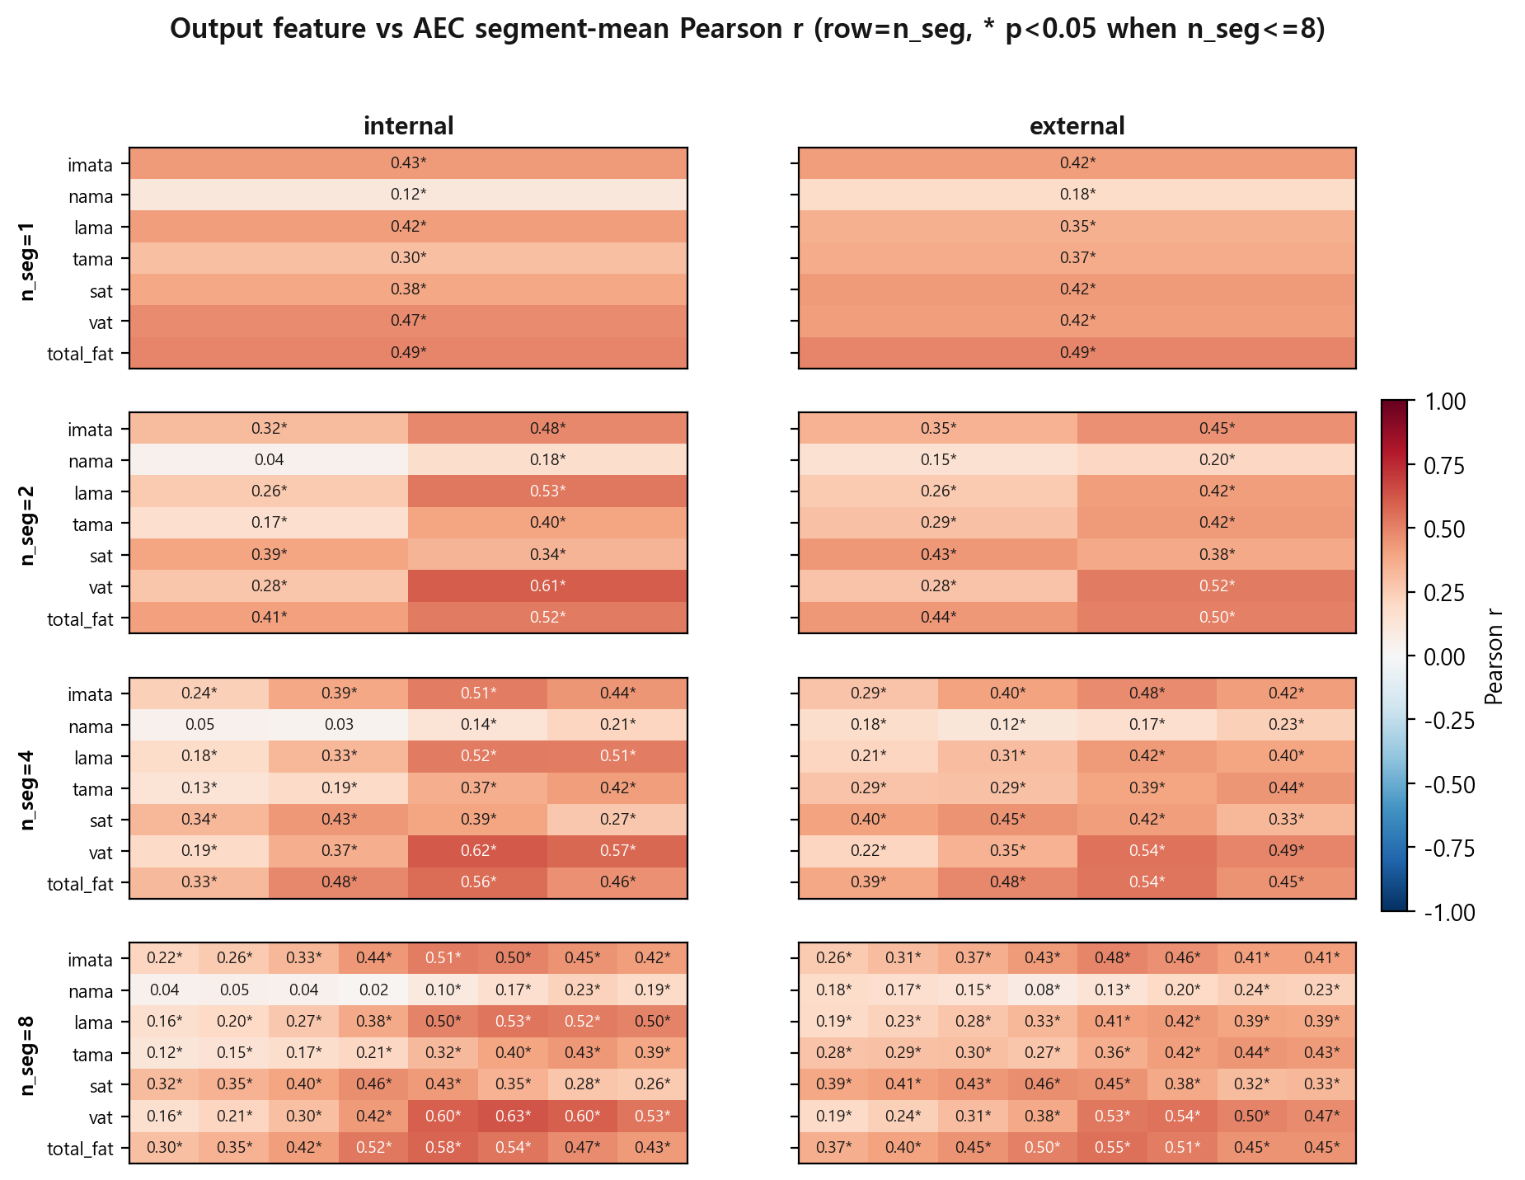
Output Feature × AEC 구간평균 — 상관 히트맵
AEC-128 → 1/2/4/8구간 평균, 체성분 7종 Pearson r
  전 구간·feature 상관 양(+)
  세분화 시 중후반부(50~75%) 집중, VAT 최대 r=0.60~0.63
  n_seg=2: 6/7 feature 뒷구간 강함(SAT 예외)
    조인트모델 부호반전=다중공선성
  NAMA: 전 해상도 |r|<0.25, R² 개선 최대 +0.02
Notes:
AEC-128(관전류 곡선 128포인트)을 1, 2, 4, 8구간으로 나눠 각 구간 평균과 체성분 7종의 단순 상관을 봤습니다. 모든 구간·모든 feature에서 상관은 항상 양수였는데, 이는 관전류가 높을수록(환자가 크고 두꺼울수록) 근육량·지방량도 커진다는 물리적으로 당연한 방향입니다. 구간을 세분화할수록 상관이 스캔 중후반부(전체 길이의 절반에서 4분의 3 지점)에 집중됐고, 내장지방(VAT)이 8구간 기준 internal 0.60~0.63으로 가장 강했습니다. 2구간으로만 나눴을 때는 지방·근육 7개 중 6개에서 뒤쪽 구간이 앞쪽보다 상관이 뚜렷하게 컸는데(예: VAT 앞 0.28 vs 뒤 0.61), 피하지방(SAT)만 반대로 앞쪽이 더 컸습니다(0.39 vs 0.34). 다만 clinic4에 두 구간을 같이 넣은 회귀모델에서는 앞구간 계수가 오히려 음수로 나오는데, 이는 앞뒤 구간끼리 서로 상관이 높아(다중공선성) 계수가 상쇄되는 통계적 현상이지 앞구간이 실제로 예측에 해롭다는 뜻은 아닙니다. NAMA(팔 쪽 근육량)는 1구간부터 128구간까지 어떤 해상도에서도 상관이 0.25를 넘지 못했고, clinic4에 AEC를 추가해도 R²가 최대 0.02(2%p) 정도만 오르고 128구간까지 가면 오히려 0.03 떨어져서, AEC가 NAMA 예측에는 사실상 기여하지 않는다고 판단했습니다.

Slide 16
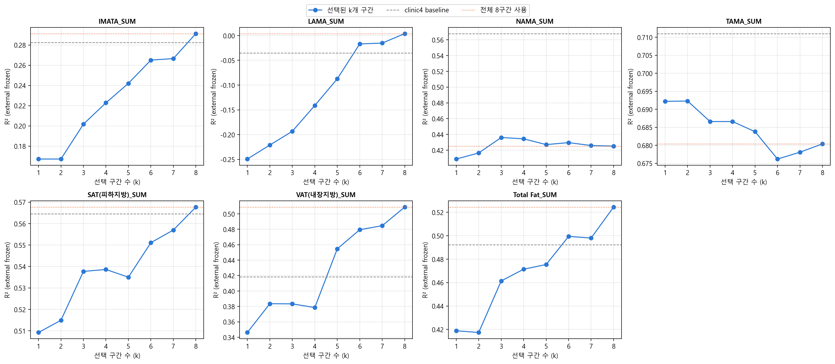
AEC Segment Selection — External(Frozen) 검증
clinic4+AEC top-k(k=1~8) external 고정적용 — 근육계열 k무관 항상 baseline 하회
  NAMA: 0.568 → top3=0.436 최선(-0.13)
  TAMA: 0.711 → top1=0.692 최선(-0.02)
  LAMA: k↑ 악화, top8만 +0.004 회복
  지방계열만 예외 — k=6~8 상회, VAT top8=0.509(+0.09) 최대
Notes:
지난번 8구간 중 관련성 높은 구간만 골라 넣는(top-k selection) 모델을 신촌(외부) 코호트에 고정 적용해서 실제로 일반화가 되는지 봤습니다. 결과는 명확했습니다 — 팔 근육량(NAMA), 허벅지 근육량(TAMA), 종아리 근육량(LAMA) 세 근육 지표는 몇 개 구간을 고르든 관계없이 항상 clinic4만 쓴 baseline보다 못했습니다. 예를 들어 NAMA는 baseline R²=0.568인데, AEC를 아무리 잘 골라 넣어도 최고가 0.436으로 오히려 0.13 정도 떨어졌습니다. 종아리 근육량은 원래도 R²가 -0.035로 안 좋았는데, AEC 구간을 늘릴수록 -0.25까지 더 나빠지다가 8구간을 전부 넣어야 겨우 0에 가까워졌습니다. 반대로 내장지방(VAT)·피하지방(SAT)·근육사이지방(IMATA)·총지방량은 구간을 6~8개까지 늘려야 baseline을 넘어섰고, 그중 VAT가 8구간 전부 사용 시 0.418→0.509로 가장 뚜렷하게 개선됐습니다. 즉 '일부 구간만 골라 넣는' 방식 자체가 도움이 되는 게 아니라, 지방계열은 정보를 최대한 다 넣어야 하고 근육계열은 애초에 AEC를 추가하는 것 자체가 해롭다는 결론입니다.

Slide 17
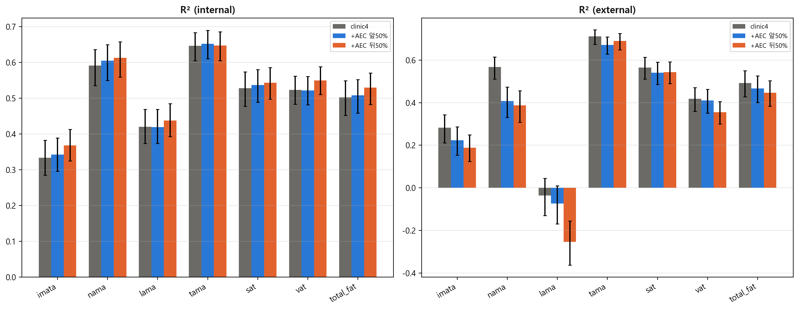
AEC 앞/뒤 50% 단독 사용 — Internal vs External
clinic4+AEC 앞50%/뒤50% 단독 추가 검증(code/clinic_aec_back_half.py)
  Internal: 뒤50%가 6/7 feature 우세(TAMA 예외)
  External: 앞/뒤 모두 7개 feature 전부 baseline 하회(VAT 뒤50% 0.418→0.356)
  mean2(앞+뒤)만 VAT external 개선(0.418→0.493)
  결론: “뒤가 낫다”는 internal 한정, 외부일반화 미확인
Notes:
n_seg=2 상관분석에서 뒤쪽 구간이 앞쪽보다 상관이 강했던 결과가 실제 예측 성능(R²)에서도 재현되는지 확인하려고, clinic4에 AEC 앞 절반(1~64번 슬라이스) 평균 또는 뒤 절반(65~128번 슬라이스) 평균을 하나씩만 추가한 모델을 새로 만들어 검증했습니다(code/clinic_aec_back_half.py). Internal(학습 데이터 안)에서는 예상대로 뒤쪽 절반을 넣었을 때가 7개 중 6개 feature에서 앞쪽보다 R²가 더 높아서, 앞서 본 상관 패턴과 일치했습니다. 그런데 신촌(external) 데이터에 고정 적용해보니 얘기가 달라졌습니다 — 앞쪽이든 뒤쪽이든 어느 쪽을 넣어도 7개 feature 전부 clinic4 baseline보다 R²가 낮아졌습니다. 예를 들어 내장지방(VAT)은 baseline 0.418인데 뒤쪽 절반만 넣으면 0.356으로 오히려 떨어졌습니다. 반면 지난번 앞+뒤 두 구간을 같이 넣은 모델(mean2)에서는 VAT가 0.493으로 개선됐던 것을 떠올리면, 앞뒤 중 어느 한쪽만 넣는 것으로는 부족하고 앞뒤를 같이 넣어야만(즉 앞뒤 정보의 차이나 조합 자체가 의미있는 신호) 일부 feature에서 도움이 된다는 뜻입니다. '뒤쪽이 더 낫다'는 단순상관 기반 판단은 internal 안에서는 맞았지만, 실제 외부 일반화 성능으로는 확인되지 않았습니다.

Slide 18
다음 단계 준비 — Comorbidity 데이터
gangnam·sinchon에 HTN·DM·CKD 컬럼 추가
  분석 미착수 — 조정변수/서브그룹 후보
Notes:
다음 단계를 위해 강남·신촌 코호트에 HTN(고혈압)·DM(당뇨)·CKD(만성신질환) comorbidity 컬럼을 미리 추가해두었습니다. 아직 이 데이터를 활용한 분석은 시작하지 않았고, 향후 조정변수나 서브그룹 분석에 활용할 계획입니다.

Slide 19
Reference Literature — 적용 가능한 방법론 스크리닝
Reference paper 16편 스크리닝 — 즉시적용 5·향후 3·관련낮음 6
  FDA(FPCA): 구간평균 대체 최우선 후보
  Radiomics: mAs 변화 시 texture 90% 불안정 — 병원간 불일치 기전적 근거
  Curve-Regression·Benchmark: 교차병원 검증 설계 참고
  Wavelet: 구간평균 대안, 구현부담 낮음
  1D-CNN/SSL/Transformer: 향후 방향(n~1000은 고전모델 우위)
Notes:
그동안 저희가 AEC-128 곡선을 다뤄온 방식(1~128구간으로 나눠 평균만 내는 것)이 곡선 데이터를 다루는 방법 치고는 꽤 단순하다고 판단해서, 관련 참고문헌 16편을 훑어보고 우리 문제(임상변수+CT 곡선으로 체성분 예측, 두 병원 간 일반화 문제)에 바로 쓸 수 있는지 평가했습니다. 가장 우선순위가 높은 건 functional PCA(FDA) 논문인데, 전력 수요 곡선을 몇 개의 주요 패턴(성분)으로 압축해서 회귀에 넣는 방법으로, 지금의 '구간평균'을 대체할 가장 직접적인 후보입니다. 구현이 비교적 간단한 대안으로는 웨이블릿(Wavelet) 부대역 에너지를 특징으로 쓰는 방법도 있습니다. Radiomics 논문 하나는 CT 관전류(mAs)가 바뀌면 영상의 texture 특징 100개 중 85개가 불안정해진다는 걸 실험으로 보여주는데, 이게 바로 저희가 겪고 있는 'AEC와 근육량의 관계가 병원마다 다르게 나오는' 현상을 설명해주는 물리적 근거가 될 수 있습니다. 폐활량 곡선으로 임상 예후를 예측한 논문(2개 병원, 만 명 규모)과 PPG로 혈압을 예측하는 벤치마크 논문은 직접적인 방법 제안보다는, 곡선 데이터와 임상변수를 결합할 때 교차병원 검증을 어떻게 설계하고 보고하는지의 틀을 참고하기 좋습니다. 1D-CNN, 자기지도학습(SSL), Transformer 계열은 딥러닝으로 곡선을 직접 다루는 방법들인데, 논문들 스스로도 저희 정도 표본 크기(1000명 안팎)에서는 고전적인 통계 모델이 오히려 유리하다고 인정하고 있어서, 지금 당장보다는 데이터가 더 쌓였을 때 검토할 향후 방향으로 분류했습니다.

Slide 20
Conclusion / Next Steps
체성분 7종 개별 분석 틀 확립 — cutoff 재검토 후 이진분류 재시도
  AEC 추가: 지방계열·segment=8만 제한적 이득, 근육계열 이득 없음
  Next: cutoff 재검증→이진분류, HTN/DM/CKD 임상 타당성 검증
Notes:
결론입니다. 체성분 feature 7종을 개별로 분석하는 틀은 마련했지만, reference cutoff의 타당성이 아직 검증되지 않아 이번 자료에서는 이진분류 결과를 제외했습니다. AEC를 추가하면 지방계열 feature에서만, 그것도 segment_count=8 근처에서만 제한적으로 도움이 되고 근육계열은 이득이 없었습니다. 다음 단계로는 reference cutoff을 재검증해 이진분류를 다시 시도하고, 새로 추가한 HTN·DM·CKD 정보를 반영해 임상적 타당성을 검증할 계획입니다.

Slide 21

Notes:
이상으로 본론 발표를 마치겠습니다. 감사합니다.

Slide 22
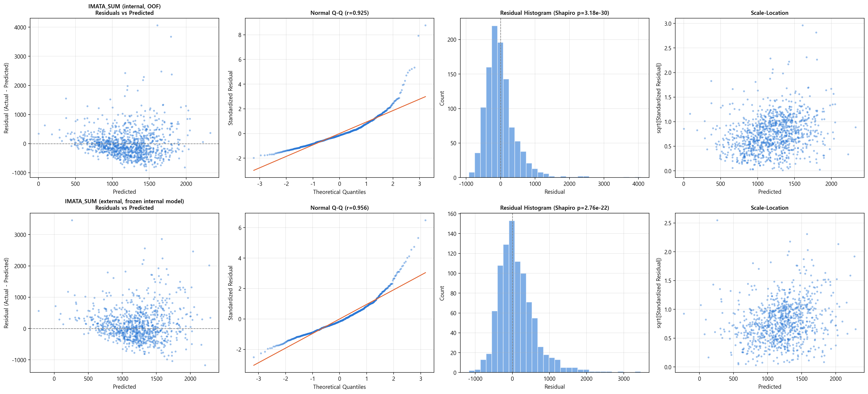
Appendix — IMATA_SUM: Clinical-only 선형회귀 잔차 진단
internal(OOF): R²=0.333 [0.284, 0.382], RMSE=463.4, MAE=321.3, Pearson r=0.577
external(frozen): R²=0.282 [0.212, 0.344], RMSE=528.0, MAE=370.2, Pearson r=0.566
Notes:
IMATA_SUM에 대한 선형회귀 잔차(실제값-예측값) 진단입니다. 왼쪽부터 예측값 대비 잔차 분포, 잔차가 정규분포를 따르는지 보는 Q-Q plot, 잔차 히스토그램, 그리고 값이 커질수록 오차도 커지는지 보는 Scale-Location plot 순서입니다. internal(강남) 코호트 R²=0.333, external(신촌) 코호트 R²=0.282이며, 평균오차(MAE)는 각각 321.3, 370.2입니다.

Slide 23
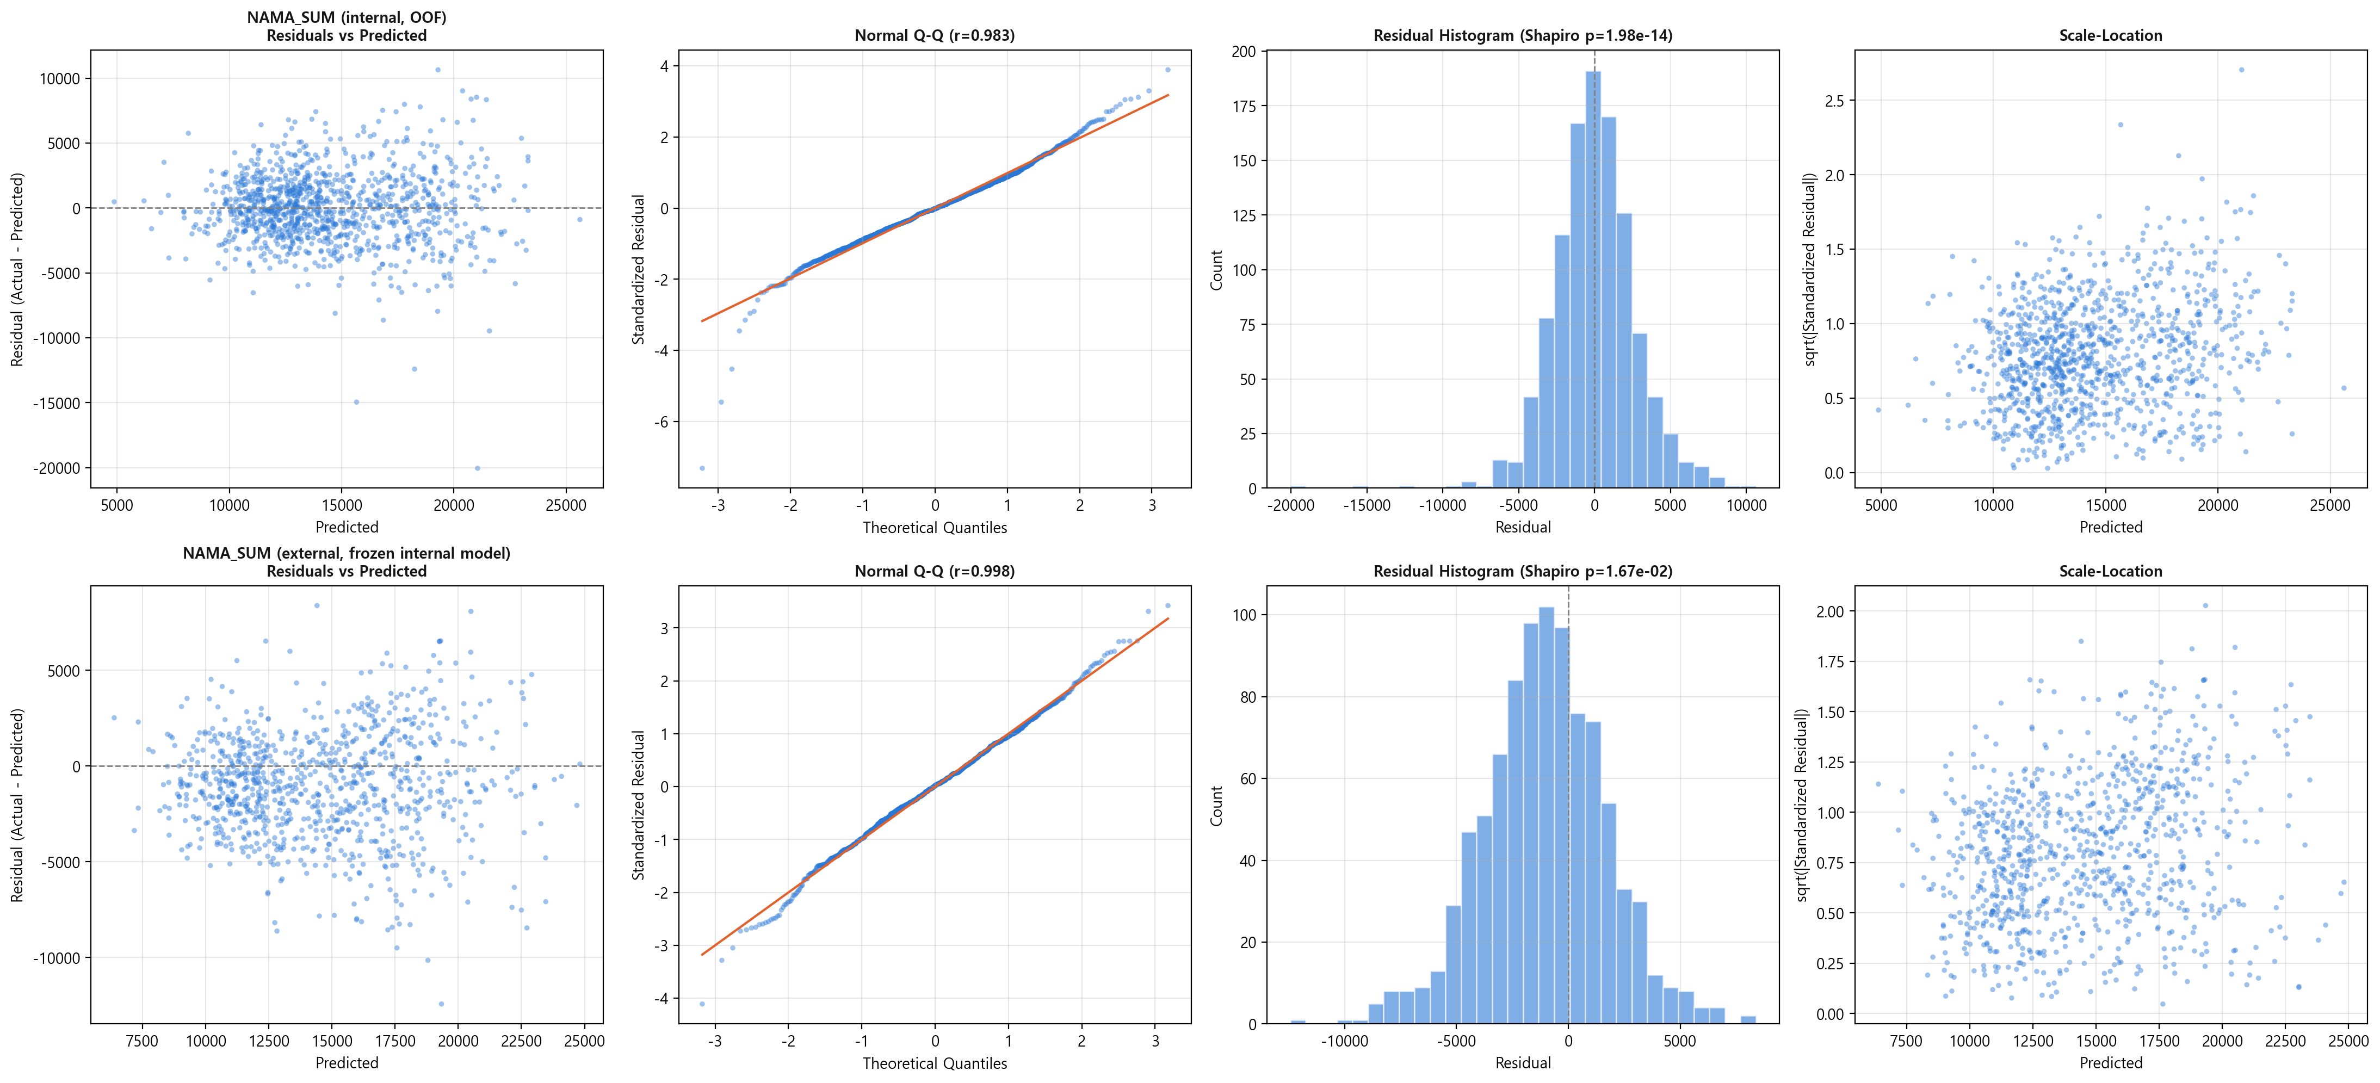
Appendix — NAMA_SUM: Clinical-only 선형회귀 잔차 진단
internal(OOF): R²=0.591 [0.535, 0.636], RMSE=2737.6, MAE=2045.9, Pearson r=0.769
external(frozen): R²=0.568 [0.511, 0.614], RMSE=2960.9, MAE=2319.2, Pearson r=0.790
Notes:
NAMA_SUM에 대한 선형회귀 잔차(실제값-예측값) 진단입니다. 왼쪽부터 예측값 대비 잔차 분포, 잔차가 정규분포를 따르는지 보는 Q-Q plot, 잔차 히스토그램, 그리고 값이 커질수록 오차도 커지는지 보는 Scale-Location plot 순서입니다. internal(강남) 코호트 R²=0.591, external(신촌) 코호트 R²=0.568이며, 평균오차(MAE)는 각각 2045.9, 2319.2입니다.

Slide 24
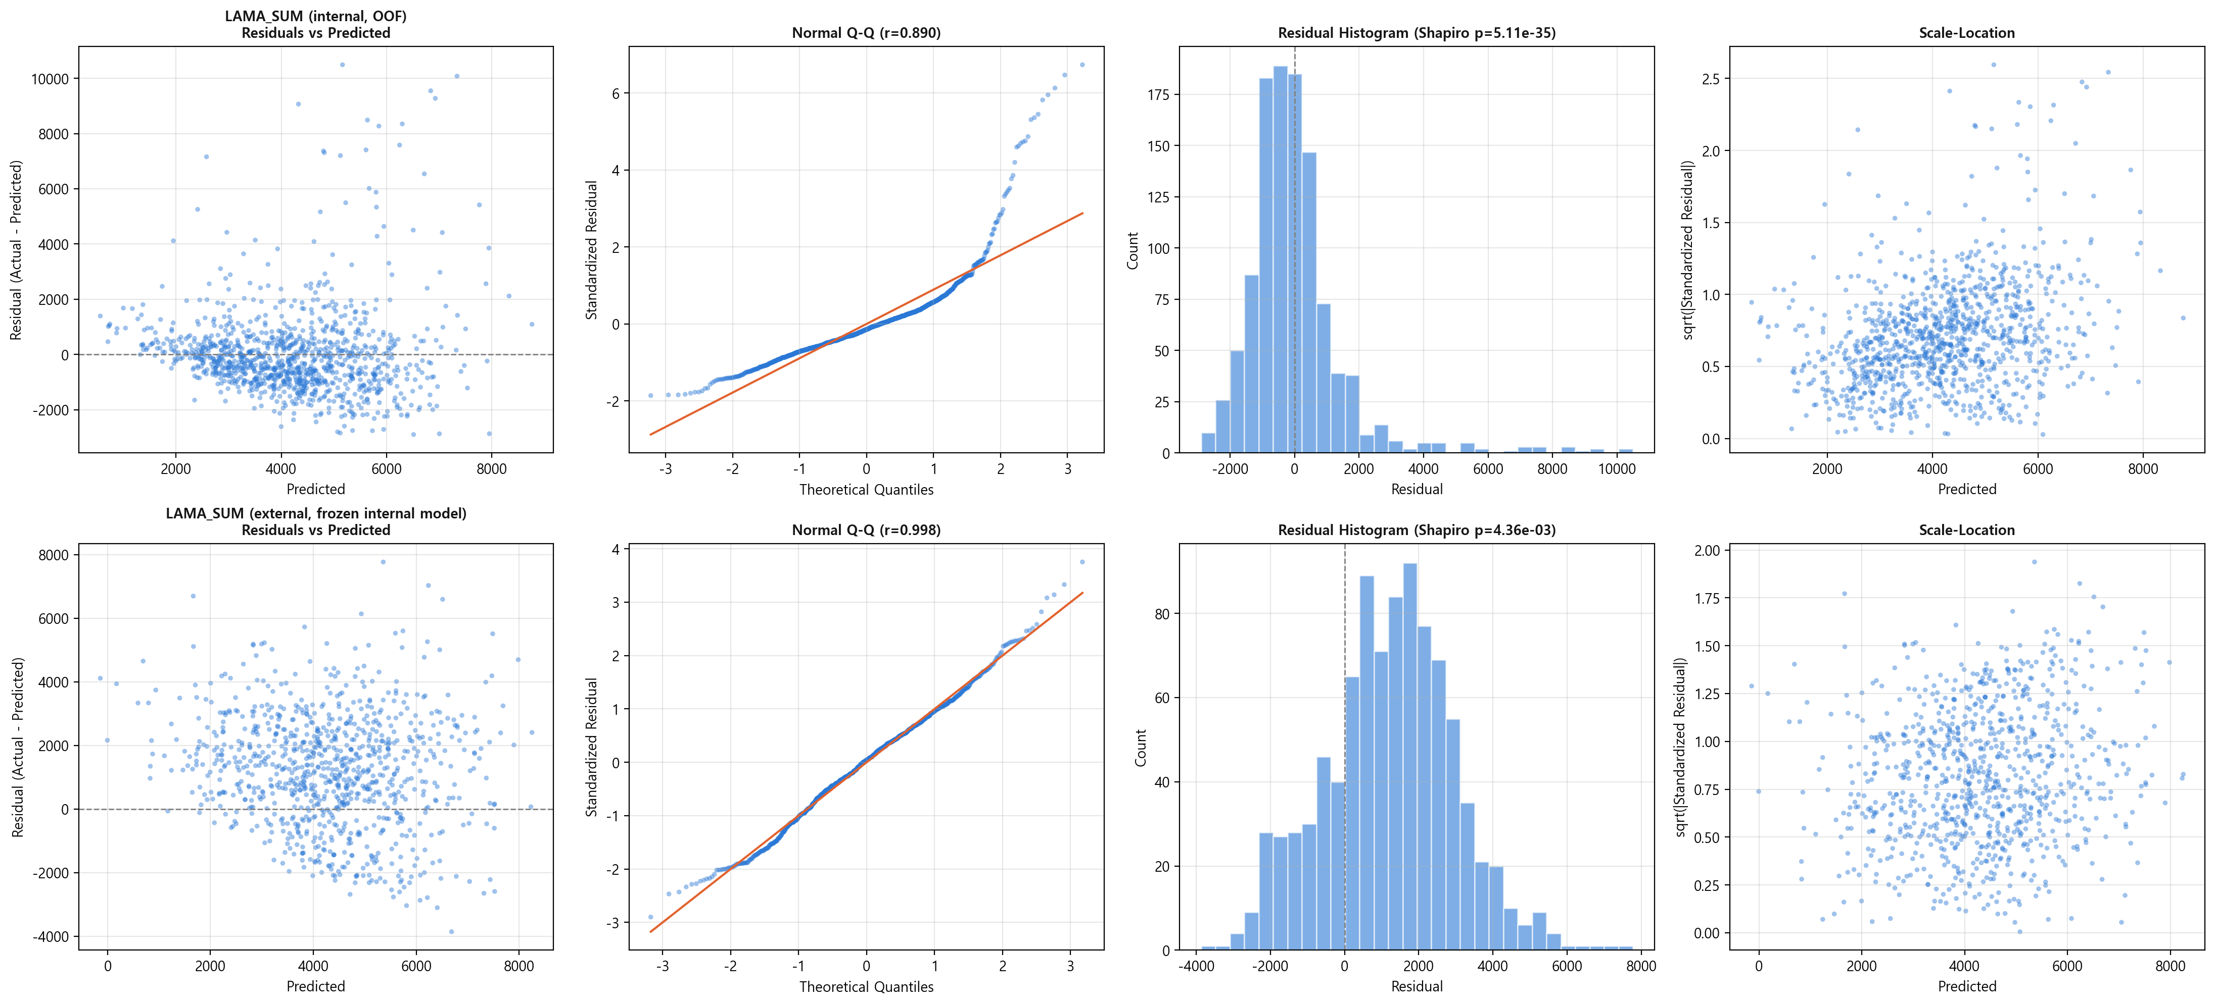
Appendix — LAMA_SUM: Clinical-only 선형회귀 잔차 진단
internal(OOF): R²=0.419 [0.373, 0.468], RMSE=1556.9, MAE=996.0, Pearson r=0.648
external(frozen): R²=-0.035 [-0.130, 0.045], RMSE=2122.4, MAE=1739.0, Pearson r=0.558
Notes:
LAMA_SUM에 대한 선형회귀 잔차(실제값-예측값) 진단입니다. 왼쪽부터 예측값 대비 잔차 분포, 잔차가 정규분포를 따르는지 보는 Q-Q plot, 잔차 히스토그램, 그리고 값이 커질수록 오차도 커지는지 보는 Scale-Location plot 순서입니다. internal(강남) 코호트 R²=0.419, external(신촌) 코호트 R²=-0.035이며, 평균오차(MAE)는 각각 996.0, 1739.0입니다.

Slide 25
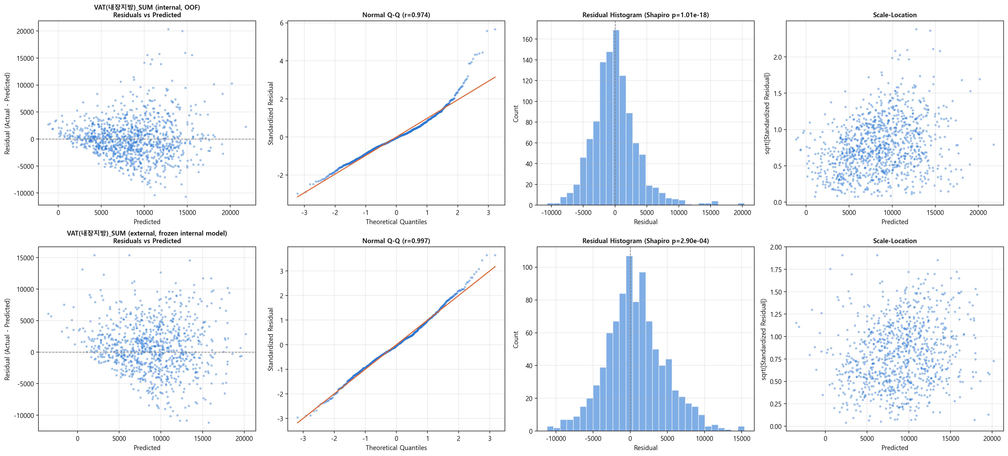
Appendix — VAT(내장지방)_SUM: Clinical-only 선형회귀 잔차 진단
internal(OOF): R²=0.523 [0.483, 0.562], RMSE=3588.0, MAE=2609.7, Pearson r=0.723
external(frozen): R²=0.418 [0.359, 0.471], RMSE=4091.0, MAE=3127.3, Pearson r=0.664
Notes:
VAT(내장지방)_SUM에 대한 선형회귀 잔차(실제값-예측값) 진단입니다. 왼쪽부터 예측값 대비 잔차 분포, 잔차가 정규분포를 따르는지 보는 Q-Q plot, 잔차 히스토그램, 그리고 값이 커질수록 오차도 커지는지 보는 Scale-Location plot 순서입니다. internal(강남) 코호트 R²=0.523, external(신촌) 코호트 R²=0.418이며, 평균오차(MAE)는 각각 2609.7, 3127.3입니다.

Slide 26
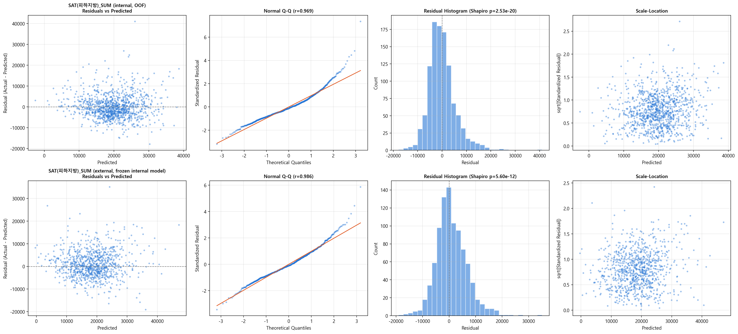
Appendix — SAT(피하지방)_SUM: Clinical-only 선형회귀 잔차 진단
internal(OOF): R²=0.528 [0.478, 0.573], RMSE=5578.8, MAE=4087.8, Pearson r=0.726
external(frozen): R²=0.565 [0.511, 0.613], RMSE=5893.7, MAE=4387.5, Pearson r=0.759
Notes:
SAT(피하지방)_SUM에 대한 선형회귀 잔차(실제값-예측값) 진단입니다. 왼쪽부터 예측값 대비 잔차 분포, 잔차가 정규분포를 따르는지 보는 Q-Q plot, 잔차 히스토그램, 그리고 값이 커질수록 오차도 커지는지 보는 Scale-Location plot 순서입니다. internal(강남) 코호트 R²=0.528, external(신촌) 코호트 R²=0.565이며, 평균오차(MAE)는 각각 4087.8, 4387.5입니다.

Slide 27
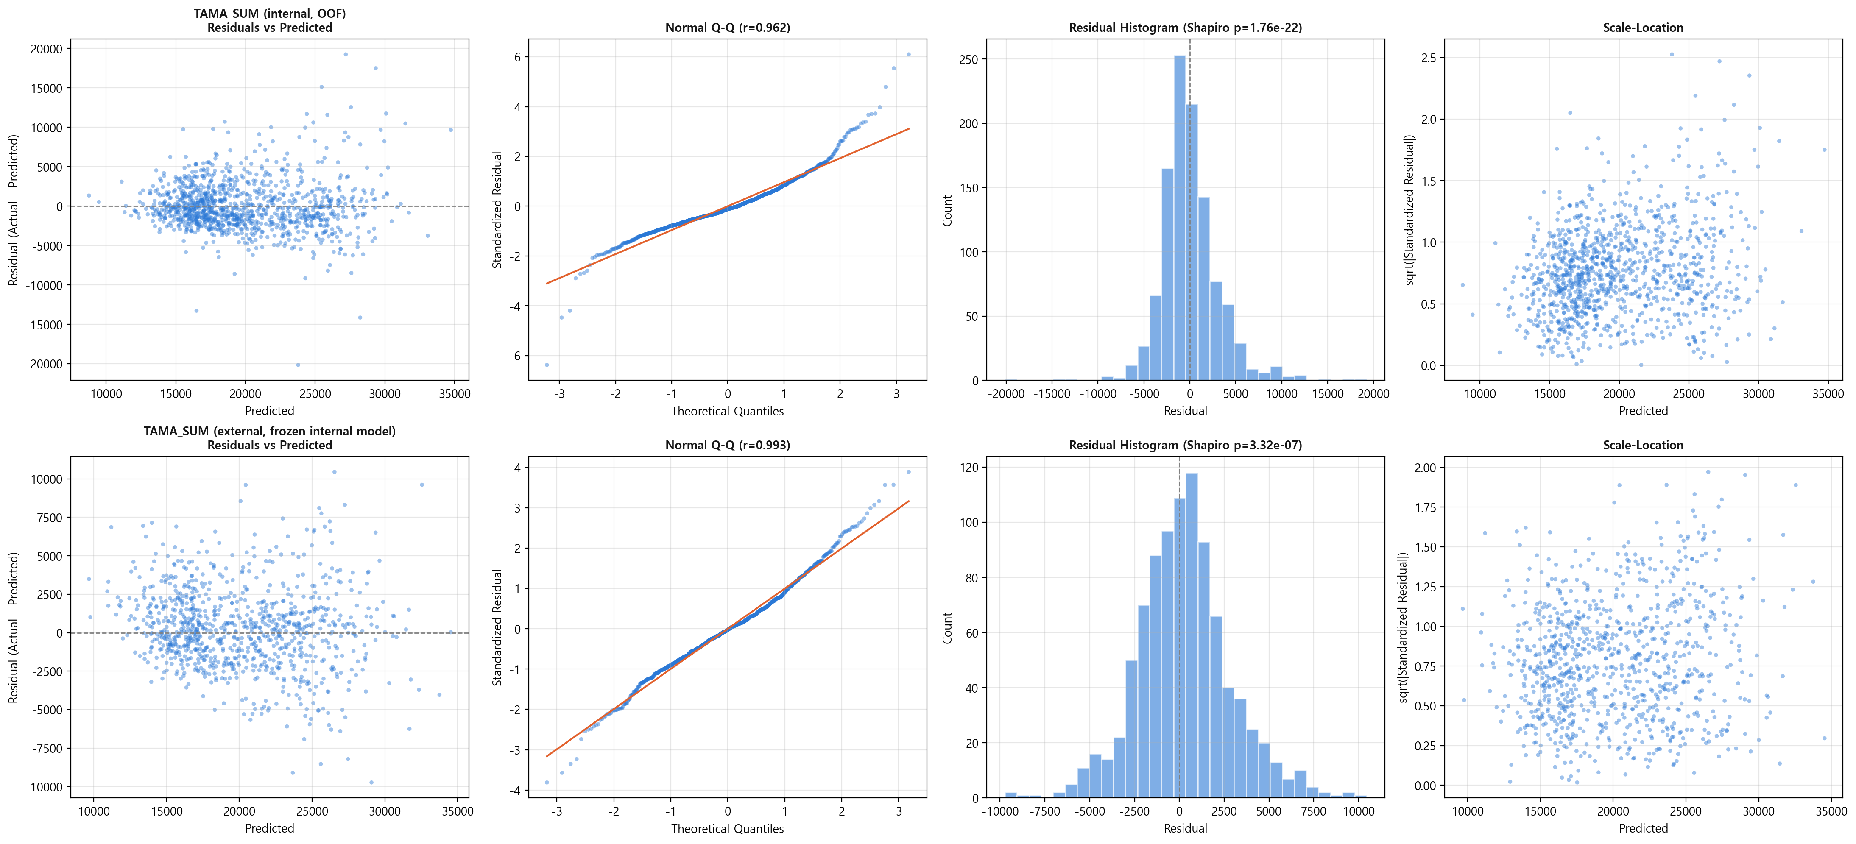
Appendix — TAMA_SUM: Clinical-only 선형회귀 잔차 진단
internal(OOF): R²=0.646 [0.605, 0.683], RMSE=3155.7, MAE=2258.4, Pearson r=0.804
external(frozen): R²=0.711 [0.673, 0.743], RMSE=2633.3, MAE=1980.6, Pearson r=0.848
Notes:
TAMA_SUM에 대한 선형회귀 잔차(실제값-예측값) 진단입니다. 왼쪽부터 예측값 대비 잔차 분포, 잔차가 정규분포를 따르는지 보는 Q-Q plot, 잔차 히스토그램, 그리고 값이 커질수록 오차도 커지는지 보는 Scale-Location plot 순서입니다. internal(강남) 코호트 R²=0.646, external(신촌) 코호트 R²=0.711이며, 평균오차(MAE)는 각각 2258.4, 1980.6입니다.

Slide 28
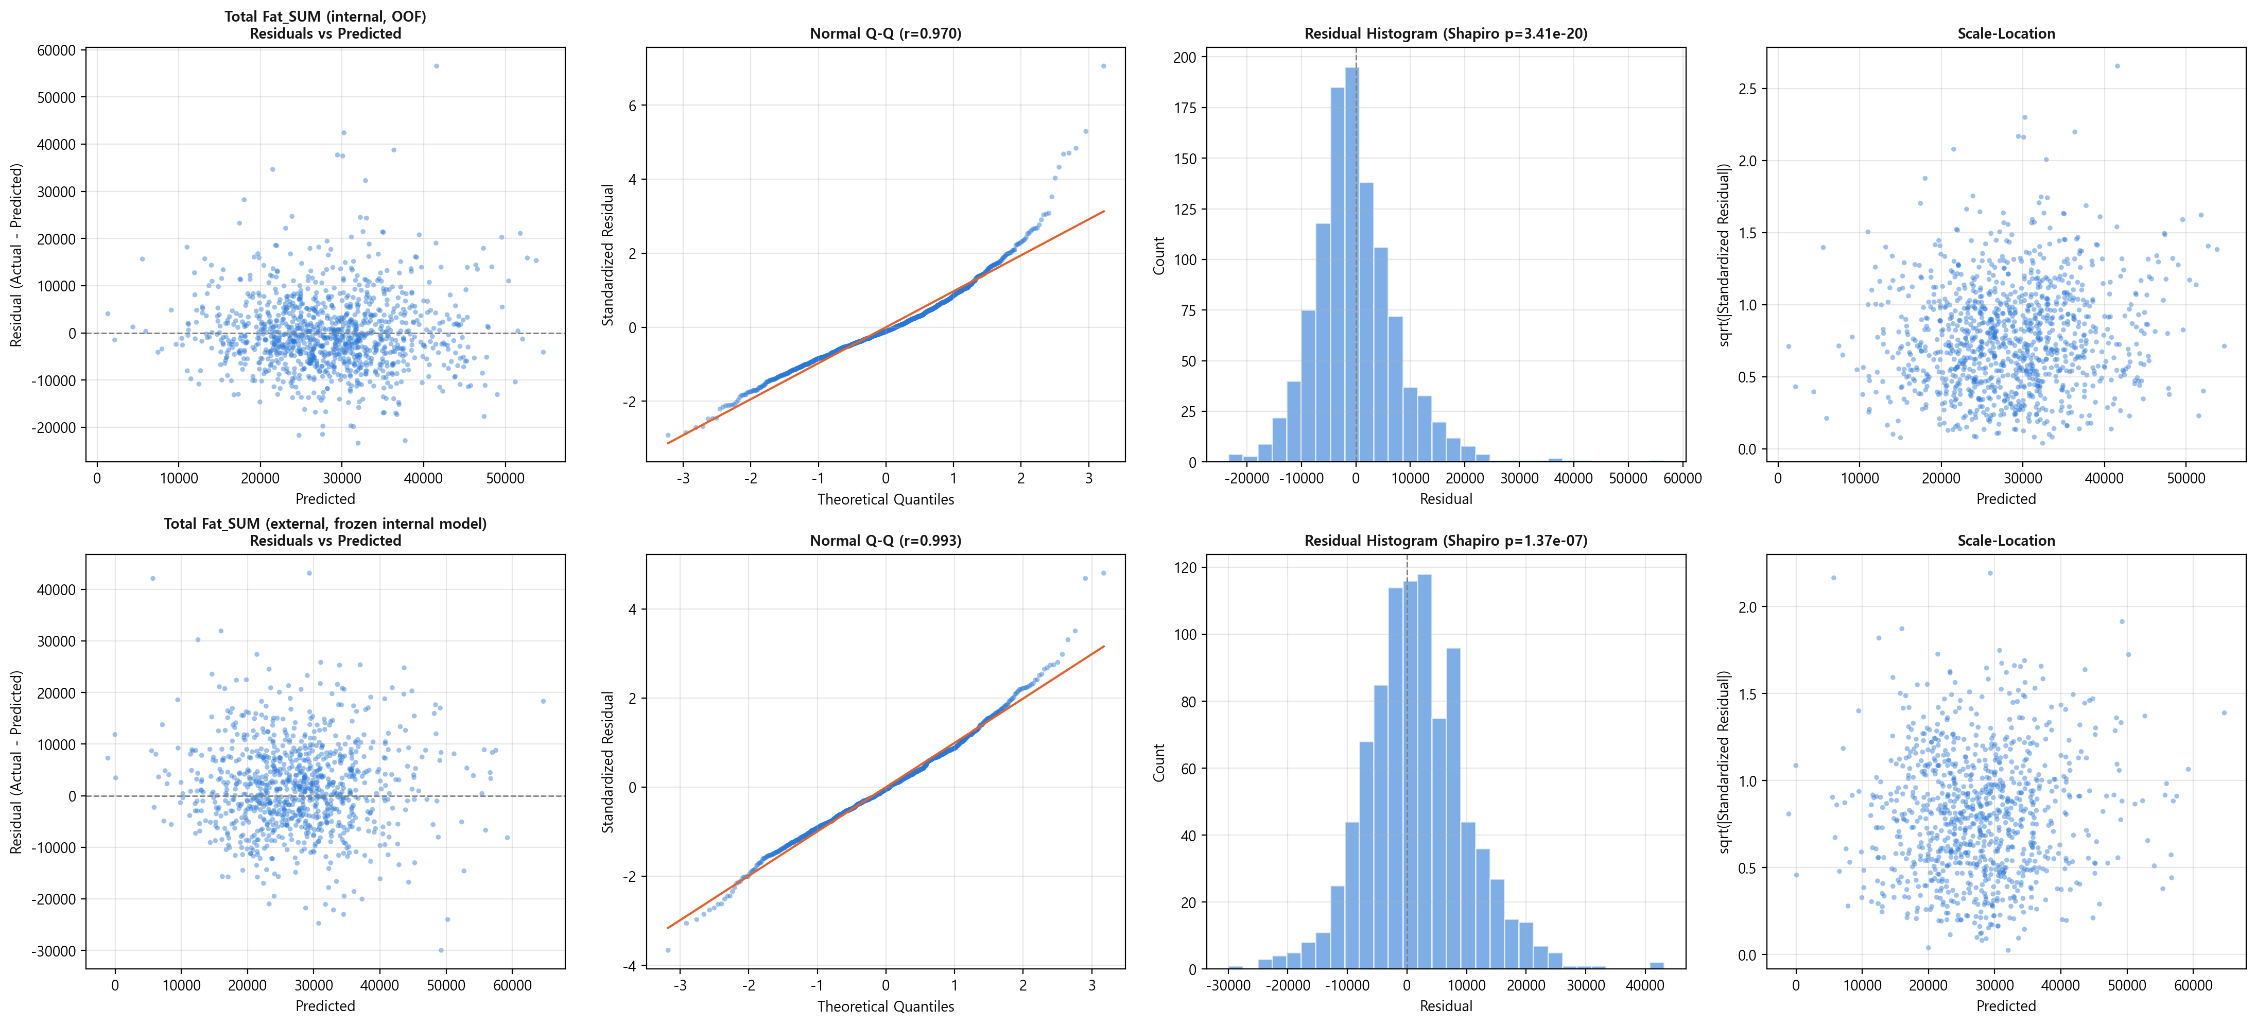
Appendix — Total Fat_SUM: Clinical-only 선형회귀 잔차 진단
internal(OOF): R²=0.502 [0.452, 0.548], RMSE=8011.9, MAE=5835.2, Pearson r=0.709
external(frozen): R²=0.492 [0.428, 0.550], RMSE=8790.2, MAE=6666.6, Pearson r=0.714
Notes:
Total Fat_SUM에 대한 선형회귀 잔차(실제값-예측값) 진단입니다. 왼쪽부터 예측값 대비 잔차 분포, 잔차가 정규분포를 따르는지 보는 Q-Q plot, 잔차 히스토그램, 그리고 값이 커질수록 오차도 커지는지 보는 Scale-Location plot 순서입니다. internal(강남) 코호트 R²=0.502, external(신촌) 코호트 R²=0.492이며, 평균오차(MAE)는 각각 5835.2, 6666.6입니다.

